Slide 1
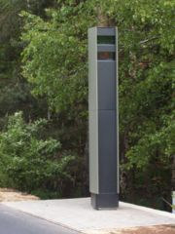
Neue Blitzer !!!
Kein Witz !!!

Slide 2
Die sichtbaren Starenkästen sind nicht mehr das Problem...
NEIN es sind die NEUESTEN
(sehen aus wie Pöller am Straßenrand)
NICHTSAGEND !!!

Slide 3
Haben es aber faustdick hinter der Fassade.
Sie sind auf der Mittelinsel oder in beiden Richtungen hinter Sträuchern, Bäumen und dergleichen versteckt.

Slide 4
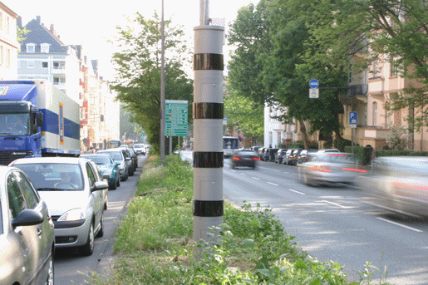
Die neuen Blitzer können gleichzeitig
5 - 10 Autos auf BEIDEN Richtungen von
vorn und von hinten in einem registrieren...

Slide 5

Diese können JETZT auch Motorräder von vorn,
und zusätzlich von hinten fotografieren...

Slide 6
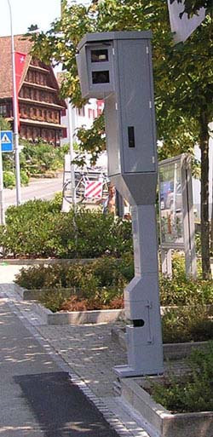


Auslösung dieser Geräte schon bei einem Tempolimit...
Innerhalb einer Ortschaft dann mit 6km/h überschritten, seid Ihr bereits mit 15,-- € dabei...

Slide 7
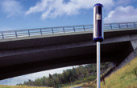


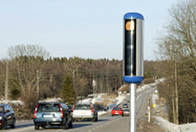

Schnellstraßen

Slide 8
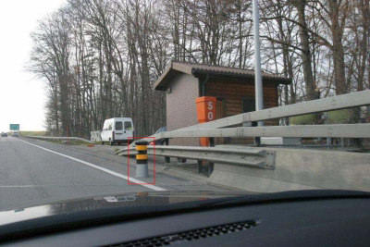

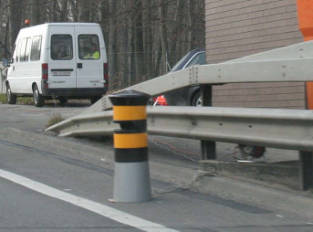
Zur Erinnerung...
...sehen aus wie Pöller am Straßenrand

Slide 9

Werden zur Zeit auf Autobahnen und Schnellstraßen montiert...

Slide 10
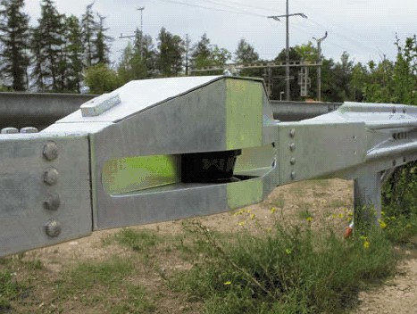


Slide 11
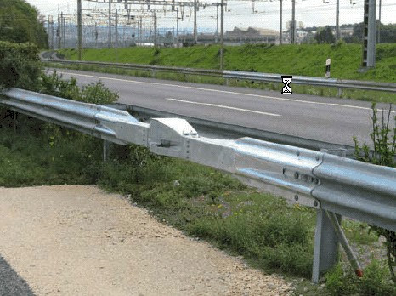

Slide 12

Bitte unbedingt
im Freundeskreis
verbreiten!!!
Ende

